Slide 1

Pemrograman WEB
Pertemuan ke-8

Slide 2

Pengantar
Materi : UTS
2

Slide 3
Pengantar
Prepare
Visual Studi Code
Referensi : Materi dan modul PEMPROGRAMAN WEB.pdf
3

Slide 4
Pengantar
Soal 1,2,3
apa yang kamu ketahui tentang HTML ? jelaskan tag dasar html beserta contohnya. Penjelasan Contoh bentuk file html lebih baik.
apa tujuan form pada html ? sebutkan komponen form pada html, Jika disertakan contoh dalam file html lebih baik.
apa yang anda ketahui tentang CSS ? buatlah contoh penerapan css pada HTML, Jika disertakan contoh dalam file html lebih baik.
4

Slide 5
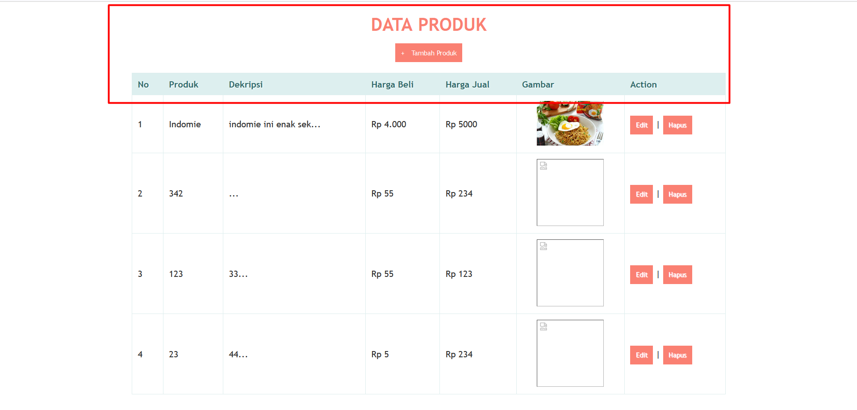
Pengantar
Soal 4
Buatlah File html dengan tampilan seperti berikut. Noted: gunakan tag table, untuk record tidak perlu dibuat.
5

Slide 6
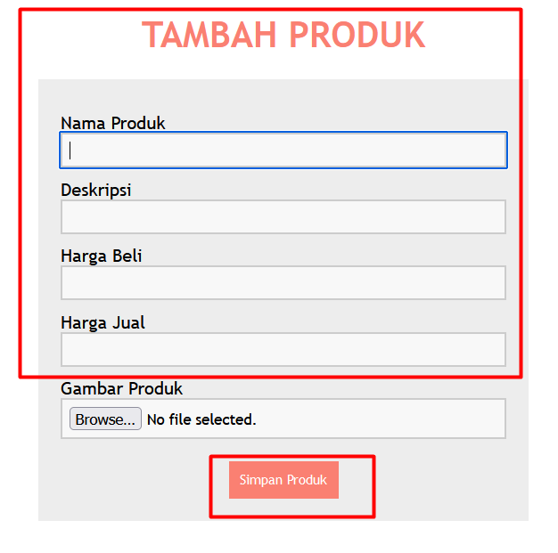
Pengantar
Soal 5
Buatlah File html dengan tampilan seperti berikut. Noted: gunakan tag form komponen, untuk upload gambar tidak perlu dibuat.
6

Slide 7
Pengantar
Kumpulankan file UTS dengan format : NAMA_NIM_UTS_PW.zip Outpul html dapat di buat di word.
7

Slide 8

Penutup
Yuhuuu! Kamu udah berhasil menamatkan Pertemuan-7 🥳
Selanjutnya, kita bakal UTS
Penasaran kayak gimana?

